Slide 1

소프트웨어실습
컴퓨터공학과
1724271
이수경

Slide 2

목차
소스 시현
Q&A
동작
시나리오
주제/동기
화면/소스

Slide 3

주제/동기
랜덤함수로
공부 순서 시간표
만들기
공부 시작 전에
순서를 정하는 데
많은 시간이 걸려서
순서 정해주는
프로그램 제작
주제
동기

Slide 4
동작 시나리오
0 1
0 2
0 3
0 4
0 5
프롬프트에 순서 정할 과목들 입력
입력한 과목 개수로 테이블 범위 지정
지정한 범위 내에서 랜덤 숫자가 나옴
숫자가 나온 순서대로 중복을 제거하여 테이블에
저장
함수를 사용해 자바스크립트 내에서 테이블 출력
Notes:
이 외에 CSS를 사용한 동작들은 화면 및 소스에서 설명하도록 하겠습니다.

Slide 5
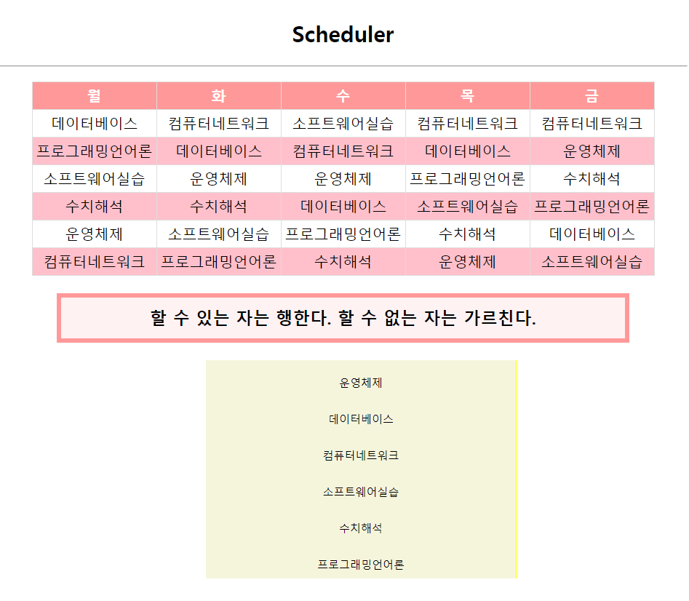
화면/소스

Slide 6
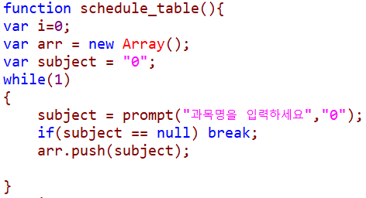
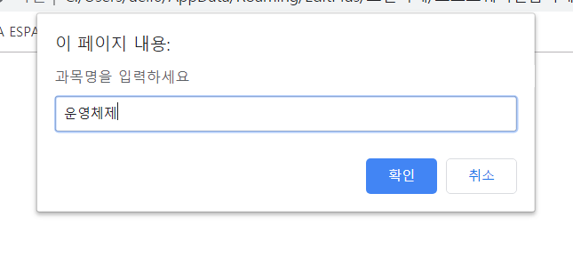
화면/소스
프롬프트에서 과목 입력

Slide 7
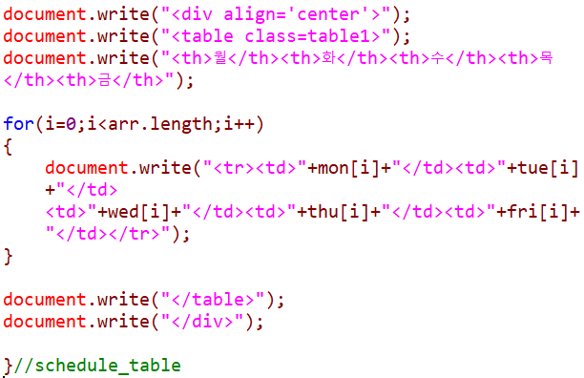
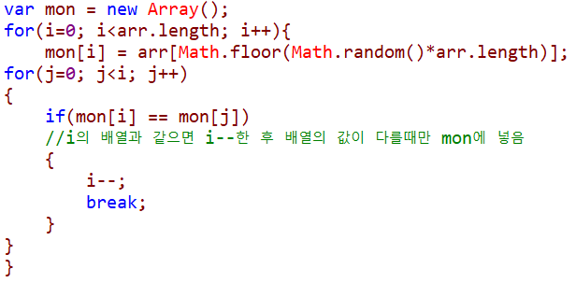
화면/소스
배열 안에 입력한 과목
중복 제거하여 테이블 출력

Slide 8
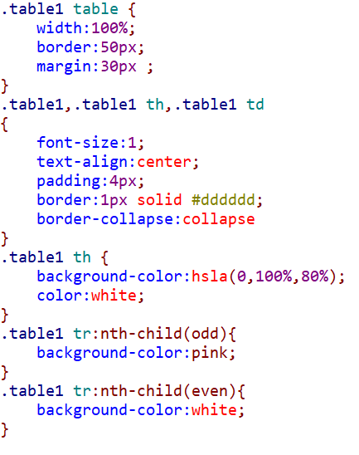
화면/소스
테이블 CSS 디자인

Slide 9
화면/소스

Slide 10
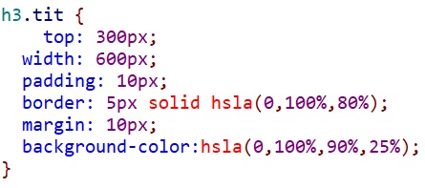
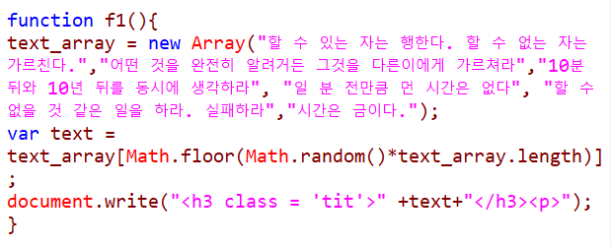
화면/소스
배열에 저장된 명언을
페이지 들어올 때마다
랜덤으로 출력
명언 CSS디자인

Slide 11

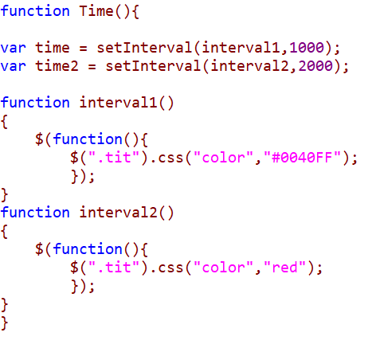

화면/소스
setInterval으로 text색 변경

Slide 12
화면/소스

Slide 13
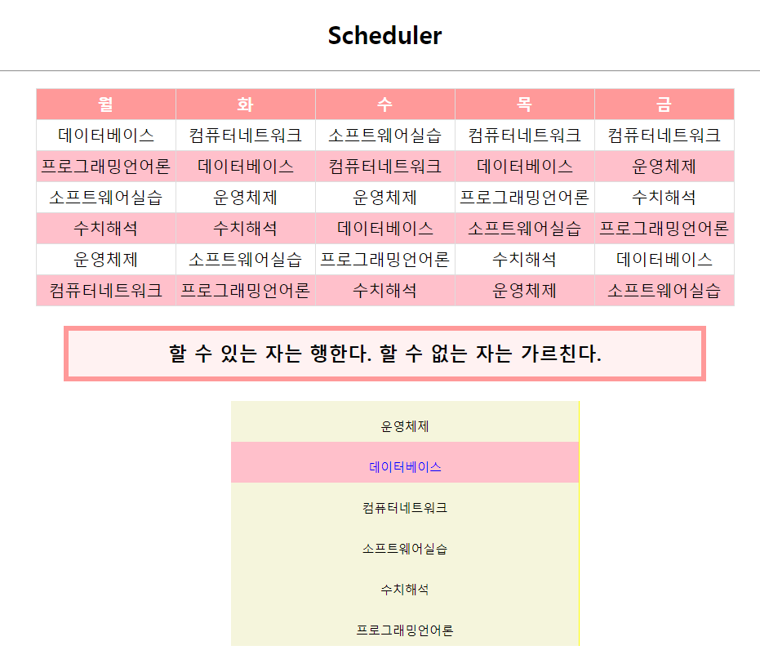
화면/소스

Slide 14
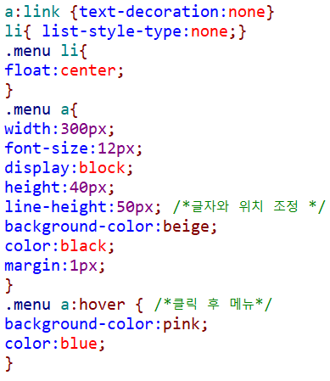
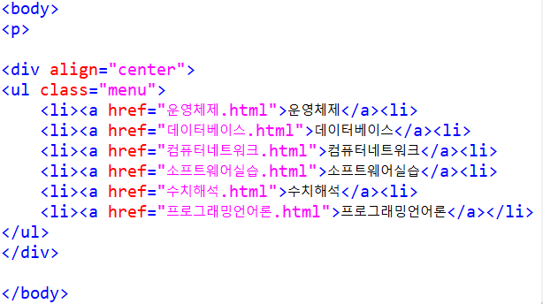
화면/소스
목록을 CSS로 디자인

Slide 15
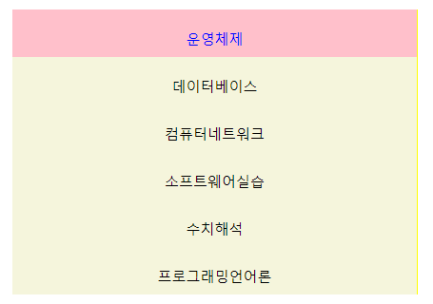
화면/소스
목록 클릭 시
과목 페이지로 이동

Slide 16
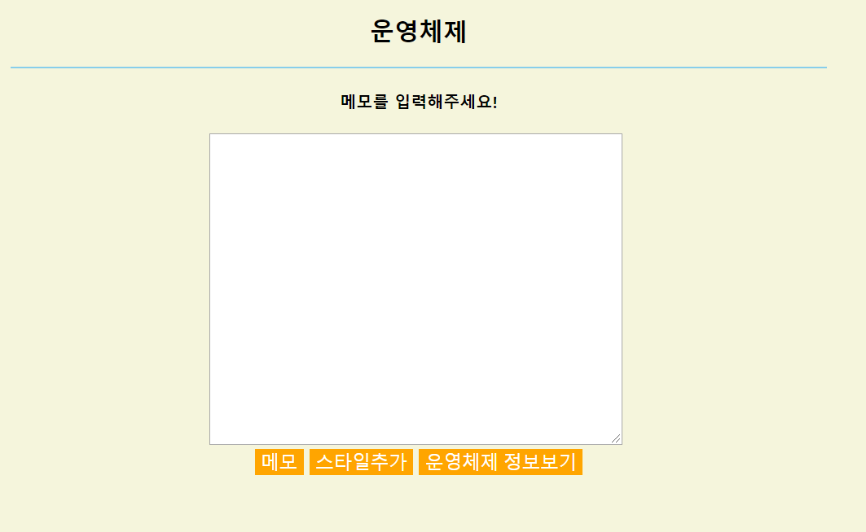
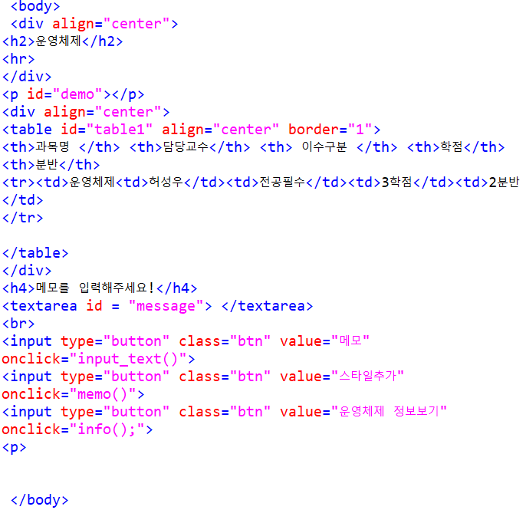
화면/소스
목록 클릭 시
과목 페이지로 이동

Slide 17
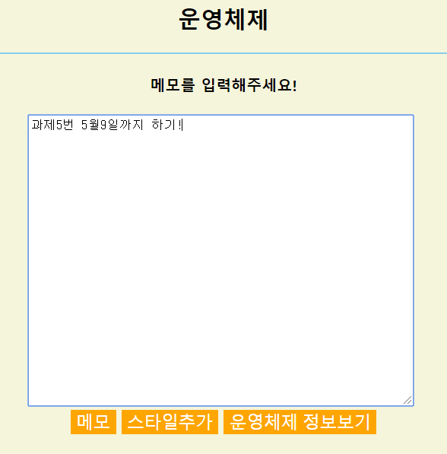
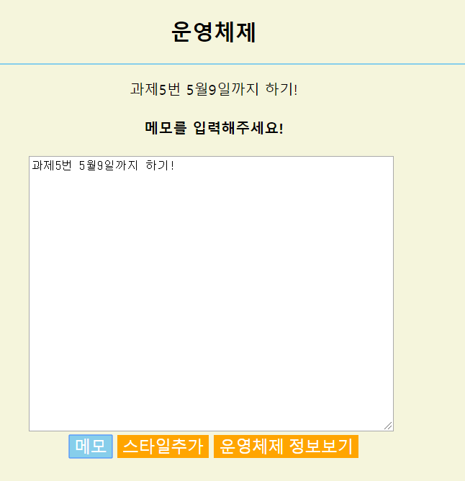
화면/소스
메모 설정 기능

Slide 18

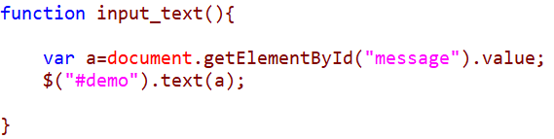
화면/소스
Script에서 body 값 변경
<body>
<script>

Slide 19
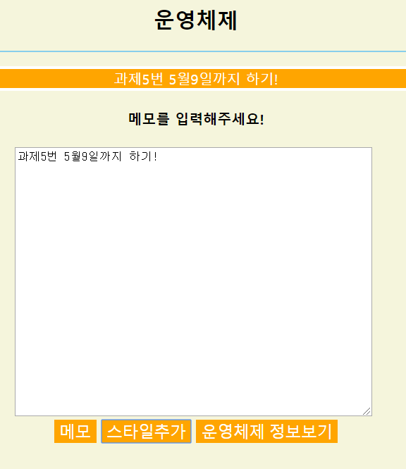
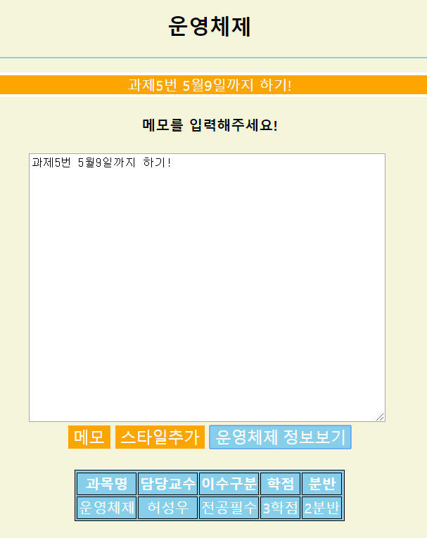
화면/소스
메모 스타일 변경 및
과목 정보 보기

Slide 20
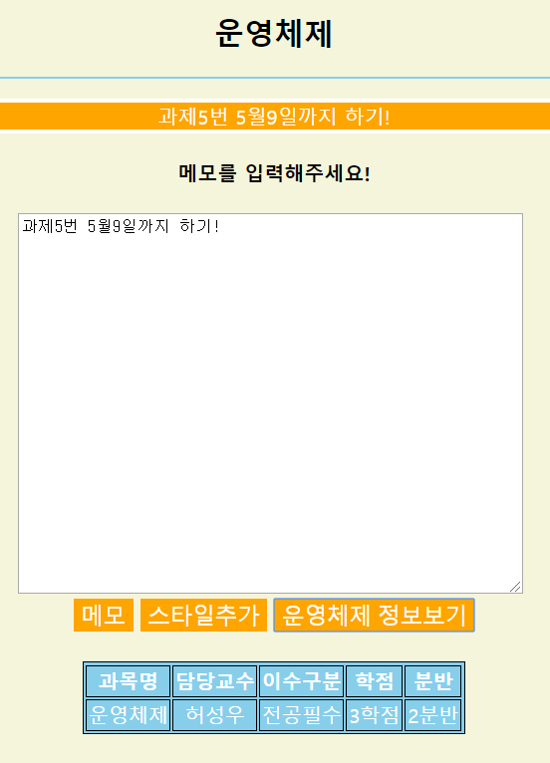
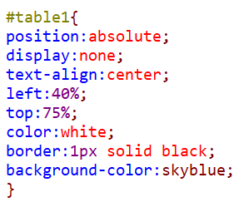
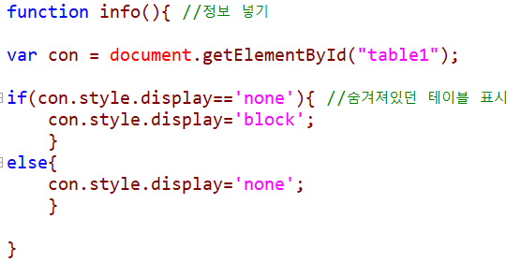
화면/소스
테이블 보이게 하기

Slide 21
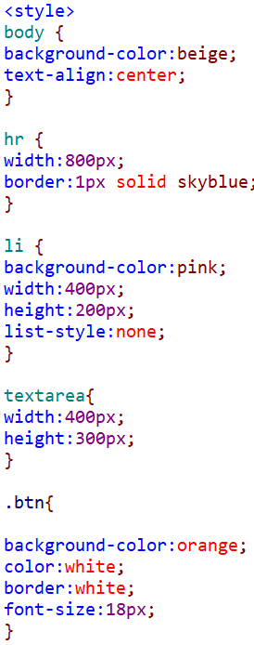
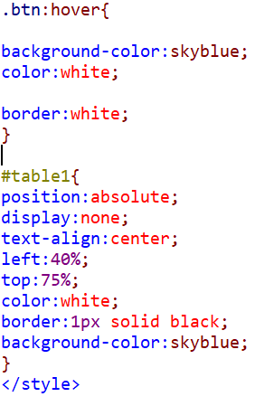
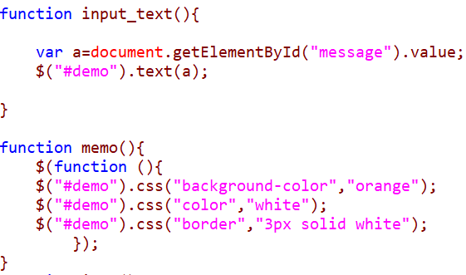
화면/소스
CSS로 디자인

Slide 22

소스 시현

Slide 23
Q&A

